Slide 1
Településnevek adatolásának kérdései
Készítette: Kocán Béla
Síkfőkút, 2023. okt. 12.

Slide 2
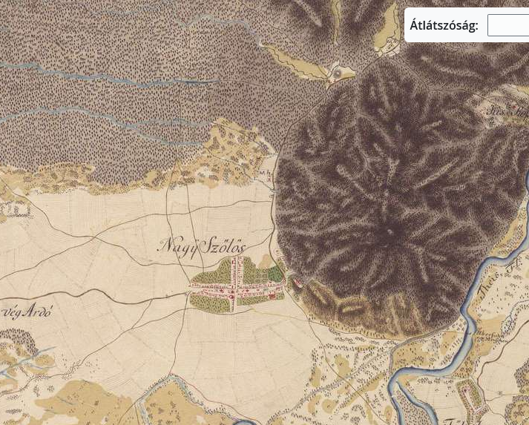
1. ábra. Szőlős (Forrás: EKFT.)

Slide 3
Szőlős ’település Ugocsa vm. középső részén a Tisza jobb partján, a megye központja; a mai Nagyszőlős’ 1262 (Perényi 15), 1264 (Szirmay 93, ComMarmUg. 220), 1280 (Perényi 20, ÁÚO. 12: 292, ComMarmUg. 220), 1290–1300 (H. 7: 308), 1301 (AOklt. 1: 54, SzSzBML. 22), 1313 (Mező, Patr. 443), 1313/1321 (AOklt. 3: 262), 1315 (Perényi 25), 1315/1320 (AOklt. 4: 49), 1315/1320/1324 (AOklt. 4: 49), 1315/1320/1325 (AOklt. 4: 50), 1315/1325/1360 (AOklt. 4: 50), 1315/1360 (AOklt. 4: 50), 1317 (AOklt. 4: 160), 1319 (Perényi 27 [itt (Zeuleu)s]), 1320 (AOklt. 5: 306), 1321 (AOklt. 6: 58, Mező, Patr. 443), 1344 (DL 62701), 1351 (DL 38159, 38160, 38161, 38163, 70629, DocVal. 121, ComMarmUg. 221), 1351/1385 (DL 38159), 1351>1389 (DL 38160), 1351/1458 (DL 38162), 1355 (DL 38165, 70634, A. 6: 409), 1355/1379 (DL 38166, 38167), 1355/1379/​1387 (Zs. 1: 291), 1357 (DL 38170, Perényi 67, 68, 69), 1357/1364 (DL 70645), 1357/1379 (DL 38171), 1357>1389 (DL 38160, DocVal. 352, 354), 1357/1399 (DL 70702), 1358 (C. Tóth 2006: 30, DL 38174, Perényi 70, A. 7: 301, DocVal. 139, 140, ComMarmUg. 221), 1358/1359 (DL 70637), 1359 (DL 38176, 70637, Perényi 70, A. 7: 534, 535, 536, 538, 593,), 1359/1365 (DL 38175, 70637), 1365 (Perényi 79), 1370 (Perényi 83), 1383 (Szirmay 94, F. 10/1: 93, 135 [itt Zeulus alak is]), 1385>1389 (DocVal. 354), 1387 (Zs. 1: 291), 1390 (Perényi 100, 101, Zs. 1: 1554, 1511), 1394 (Zs. 1: 3428, F. 10/2: 193, [Szirmay 13-ra utal, ott pedig Zeoleos áll, ehhez lásd még ComMarmUg. 221]), 1399 (Perényi 118, 119, Sz. 420), 1547 (Szirmay 94): Zeuleus, t., v., de, civ., 1262/1319/1329 (RegArp. 2/1: 11, ComMarmUg. 220 [itt az előbbire utalva 1262. évi kelettel]), 1294 (Perényi 22): Zceuleus, v., 1262/1329 (ÁÚO. 8: 31, Cs. 1: 430 [itt az előzőre hivatkozva 1262. évi kelettel], Sz. 419 [itt a. n.], ComMarmUg. 220 [itt 1262. évi kelettel Zeuleus alak szerepel, szintén az ÁÚÓ. említett oldalára hivatkozva]), 1280 (ComMarmUg. 220), 1329 (Perényi 36, 37), 1332/1337 (ComMarmUg. 221), 1336 (Perényi 42, 44, 45), 1342 (DL 70622, Perényi 53), 1348 (Perényi 58), 1351 (DL 70629, Perényi 60, 61), 1351/1385 (DL 38159), 1355 (A. 6: 409, Perényi 66), 1357>1389 (DocVal. 351, ComMarmUg. 221 [itt az előbbire utalva 1389. évi kelettel]), 1358/1359 (DL 38175), 1359 (DL 38176, Perényi 70), 1359/1365 (DL 38175), 1365/1390 (DL 38175), 1420 (Zs. 7: 1782), 1439 (DL 38276), 1516 (Mező, Patr. 128, vö. 79), é. n. (A. 1: 646): Zeleus, v., civ., opp., de, 1264 (Szir­may 94, ComMarmUg. 220 [itt Zeolos]): Zeolosum, t., 1301 (C. Tóth 2006: 26), 1313 (Mező, Patr. 443), 1315 (ComMarmUg. 221), 1389 (Perényi 98, Zs. 1: 1175, ComMarmUg. 221), 1390 (Perényi 100, DocVal. 384), 1396 (DocVal. 488, ComMarmUg. 196, 221), 1431 (Szirmay 94), 1458 (Szirmay 72), 1465 (Szirmay 94, ComMarmUg. 221): Zeules, v., civ., opp., castr., 1307 (A. 1: 132, ComMarmUg. 220), 1357 (DL 38160, 38170, 38171): sceleus, v., 1308 (DL 50644, A. 1: 149, ComMarmUg. 220–221), 1357>1389 (DocVal. 350, 351): Sceuleus, de, 1313 (AOklt. 3: 262), [1320] (Szirmay 95, ComMarmUg. 221 [itt Zeuleus]), 1321 (Szirmay 95), 1330 (Szirmay 96), 1389 (ComMarmUg. 221): Zeulus, civ., de, 1319 (AOklt. 5: 161): Zceeuleus, 1351 (DL 38163): Zeueleus, 1351 (DocVal. 121, ComMarmUg. 221), 1356 (Szirmay 77, ComMarmUg. 221 [itt az előbbire utalva 1358. kelettel]), 1358/1359 (DL 38584), 1359/1571 (DL 38584), 1399 (Perényi 122, 123, 124, 125), 1399/1400 (Perényi 122), 1429 (DL 38599), 1471 (DL 38622): Zewleus, de, civ., opp., 1356 (F. 9/2: 568), 1399 (DocVal. 522, ComMarmUg. 221), 1409 (Zs. 2/2: 7105), 1451 (C. Tóth 2006: 40, Károlyi 2: 289): Zewlus, civ., opp., poss., 1357>1389 (DocVal. 350, ComMarmUg. 221 [itt az előbbire utalva 1389. évi kelettel]): Sceulleus, de, 1358/1359 (DL 38175), 1396 (Perényi 111, DocVal. 487), 1396>1498 (DL 71068), 1399 (Perényi 111, DocVal. 520, ComMarmUg. 221), 1399>1498 (DL 71068), 1402 (Perényi 133), 1402/1498 (Zs. 2/1: 1751), 1431>1498 (Perényi 209), 1451 (C. Tóth 2006: 88), 1466 (DL 70929, Perényi 252), 1478 (DL 70984), 1479 (Perényi 281), 1479>​1498 (DL 71068), 1514 (DL 71132, Perényi 380), 1516 (DL 71140), é. n. (A. 1: 646): Zelews, civ., opp., 1358/1359 (DL 24804), 1359/Más. (DL 24804), 1394 (Szirmay 13, 94, ComMarmUg. 221), 1478 (Szirmay 96), 1566 (ComMarmUg. 221), 1573 (Szirmay 95): Zeoleos, civ., poss., opp., 1359 (DL 70637): Zeulous, 1390/1402 (Perényi 100), 1399 (Perényi 124, DocVal. 522, 523, ComMarmUg. 221), 1419 (ComMarmUg. 221), 1435 (DL 70877), 1436 (DL 70878, Perényi 218), 1441 (Perényi 226), 1450 (DL 70896, Perényi 229, 230, 232, 235), 1463 (DL 45070), 1471 (Perényi 260, 264), 1472 (DL 38367), 1475 (DL 38382), 1478 (C. Tóth 2006: 60), 1479 (C. Tóth 2006: 90, DL 38301), 1490 (DL 71026, Perényi 302), 1495 (Perényi 324), 1495/1499 (DL 71076, Perényi 325), 1499 (DL 71076), 1509 (DL 71106, Perényi 356, 358), 1512>1547 (DL 24869), 1513 (DL 86743), 1514 (DL 71131, Perényi 379), 1516 (DL 71142, Perényi 385), 1525 (DL 71189, Perényi 423), 1526 (C. Tóth 2006: 84 [itt [Z]ewlews]): Zewlews, opp., poss., 1390/1402 (Perényi 100, 102), 1399 (Perényi 122): Zeulews, opp., 1399 (DocVal. 522, ComMarmUg. 221): Zevlews, de, 1411 (Perényi 169), 1414 (Zs. 7: 1108), 1416 (Zs. 5: 1701), 1419 (Zs. 7: 949, Mező, Patr. 443), 1427 (DL 70844, Perényi 197), 1428 (DL 70845, Perényi 198), 1428/1430 (DL 70845), 1429 (C. Tóth 2006: 35), 1430 (Perényi 208), 1430/1423 (DL 70845), 1430/1431 (DL 70863, 70870, F. 10/7: 235), 1430/1493 (DL 71048), 1431 (F. 10/7: 322), 1441/1450 (Perényi 227), 1450 (DL 70896, Perényi 230, 235), 1454 (C. Tóth 2006: 44, DL 38314), 1466 (DL 70933, Perényi 254), 1467 (Perényi 255), 1467/1468 (DL 70940), 1471 (DL 70952, 70956, 70961, Perényi 262), 1479 (DL 38412), 1506 (DL 71101, Perényi 350), 1526 (C. Tóth 2006: 84): Zewles, opp., poss., de, civ., 1416 (Zs. 5: 1690), 1430 (DL 70858, Perényi 203, F. 10/7: 232): Sewles, de, poss., 1417 (Zs. 6: 581), 1450 (DL 70896, Perényi 235), 1496 (DL 71060): Zevles, opp., civ., *[1419] (Zs. 7: 1214): Zewloz, 1431 (DL 70870): Lewles, 1441/1450 (DL 70896): Zewlws, 1447 (Perényi 229): Zewlevs, civ., 1447 (DL 70894), 1495 (DL 71058, Perényi 324), 1496 (Perényi 325): Zevlevs, opp., 1449 (Szirmay 176): Szöllfs, 1458 (DL 55622): Zeolus, opp., 1465 (DL 38347), 1472 (ComMarmUg. 221): Zewllews, 1478 (Szirmay 96): Zfllfs, opp., 1495 (DL 71058): Kevlevs, 1516 (Perényi 384): Zelewes, opp., 1528 (MND. 7: 42, ComMarmUg. 221), 1585 (T25), 1635 (T6), 1636 (T21), 1662 (T27), 1664 (T9): Siles, 1551 (Szirmay 96): Zöllös, opp., *1559 (Szirmay 98): Zfllös, opp., 1564 (ComMarmUg. 221): Zeoleoss, 1600 (ComMarmUg. 221): Soloes, 1662 (Szir­may 95), 1805 (Szirmay 75): Szfllfs, 1662 (Szirmay 160): Szöllös, 1672–1673 (UC 108: 10): Szőlős, 1674 (Károlyi 4: 503): Szőllős | Lat. 1551 (Szirmay 96): Zfllfsiensi, 1559 (Szirmay 94, ComMarmUg. 221): Zolosium, 1699 (Szir­may 101): Comitatus Szfllfssini. Későbbi szláv nyelvi említései: 1773 (Lex. 284): Welikoj Sőllyűs, 1873 (Hnt. 1300), 1892 (Hnt. 1398), 1900 (Hnt. 741), 1910 (ComMarmUg. 222): Szevlyus, 1911 (Sz. 419): Sevljus Velikyj, 1933 (Hnt. 719), 1937 (Hnt. 705, K57): Sevluš, 1972 (ComMarmUg. 222): Vynogradiv. Mai nép­nyelvi alakja: 2008: m. Sz¥ll¥s ~ Szőlős, ukr. Szevlus ~ Vinográdovo, Vino­hrádové. L. Asszonyságszőlős, Nagysző­lős.

Slide 4
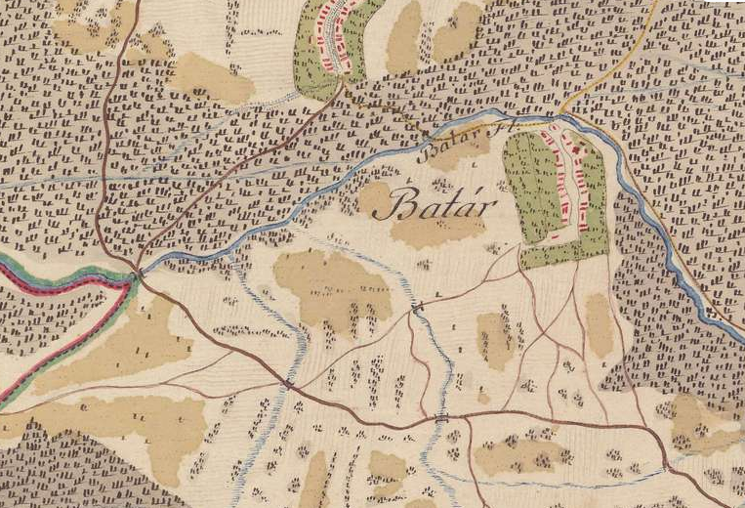
2. ábra. Batár (Forrás: EKFT.)
Batár ’település Ugocsa vm. DNy-i határában a Batár partján’ 1216/1550 (K. Fábián 1997: 29, Sz. 286 [itt 1216. évi kelettel], ComMarmUg. 167 [ua.]), 1528 (MND. 7: 13), 1585 (T25), 1635 (T6), 1636 (T21), 1662 (T27), 1664 (T9): Batar, 1272 (ComMarmUg. 167), 1319 (Z. 1: 163–164, AOklt. 5: 181, 201, Perényi 27, 28, ComMarmUg. 167, Cs. 1: 431), 1343 (DL 40928), 1392 (DocVal. 432), 1394 (DocVal. 474), 1418 (Károlyi 2: 39, ComMarmUg. 167), 1430 (Perényi 208), 1430/1431 (DL 70863, 70870, F. 10/7: 235), 1431 (F. 10/7: 321), 1451 (C. Tóth 2006: 39, 40, Károlyi 2: 286, 287, 289, 290), 1458 (Szirmay 138), 1476 (Perényi 275, DL 70981 [itt .athar hiányos alakban is]), 1477 (Z. 11: 201, 202, ComMarmUg. 167), 1514 (DL 71135, Perényi 382), 1525 (DL 71193, Perényi 424), 1598 (Dávid 504): Bathar, t., poss., de, 1332/1337 (ComMarmUg. 167): Bagath, 1332–1337/Pp. Reg. (Ortvay, Egyh. 1/1: 202, ComMarmUg. 167): Ba­tas, 1350, 1383, 1418, 1465, 1474, 1388, 1449–1459, 1418 (Cs. 1: 431): Bathaar ~ Bathar ~ Bathor, 1370 (Szirmay 116, 172), 1388 (Szirmay 172, F. 10/1: 497 [itt az előbbire utalva Batár alak áll]), 1458 (Szirmay 138): Bathár, poss., de, 1431 (DL 70870): Dathar [ƒ: Bathar], *1435 (Károlyi 2: 155, ComMarmUg. 167, Cs. 1: 431), 1479 (DL 38412), 1523 (DL 38465), 1570 (UC 76: 18a), XVI. közepe (UC 100: 20), *1740 (T20), *?1745 (T29): Bathor, poss., 1451 (Károlyi 2: 288, ComMarmUg. 167), 1564 (ComMarmUg. 167): Bathaar, de, 1671 (UC 15: 27), 1686 (UC 42: 27), XVII. vége (UC 37: 7), [XVII. vége] (UC 38: 68), 1703 (UC 39: 57): Batár, *1683 (T30): Bator, 1709 (ComMarmUg. 167): Botar, 1737 (ComMarmUg. 167): Battar. Későbbi említése: 1773 (Lex. 283, ComMarmUg. 167), 1802–1811 (Görög), 1865 (P. 20, 21, 58), 1953 (T35): Batár, 1937 (Hnt. 595), 1942 (Hnt. 57): Baťar. Mai népnyelvi alakja: 2008: Batár. L. Batártelek, Batárfalva.

Slide 5
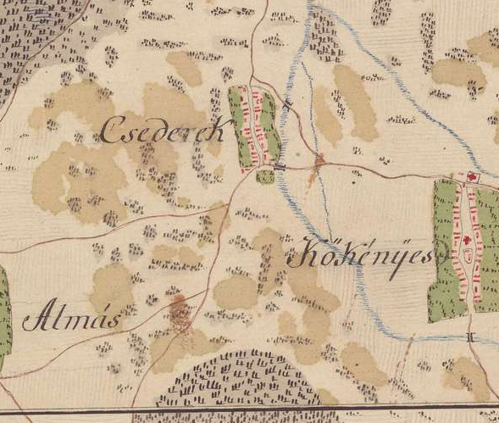
Csedreg ’település Ugocsa vm. DNy-i részén, Almás és Kökényesd között’ 1319 (AOklt. 5: 201, Sz. 308, ComMarmUg. 172, EH. 1: 266 [itt Sz.-re is utalva Chudrug áll]): Chudruk, v., 1348 (EH. 1: 266): Cedrek, de, 1438 (C. Tóth 2006: 37), 1473/1474 (DL 3081), 1476/1582 (DL 3081), 1477 (Z. 11: 204), 1478/1582 (C. Tóth 2006: 60, DL 3081): Chedregh, poss., 1447 (Károlyi 2: 264, ComMarmUg. 172), 1475 (Z. 11: 164), 1570 (UC 76: 18a): Chedreg, v., 1476 (DL 70980, Perényi 274, Cs. 1: 432), 1477 (Z. 11: 202, 205, ComMarmUg. 172), 1525 (DL 71193, Perényi 424), XVI. közepe (UC 100: 20): Chedrek, poss., 1478 (Szirmay 172, ComMarmUg. 172): Csedregh, 1548 (Szirmay 136): Csedrek, 1564 (ComMarmUg. 172): Czeddregh, 1598 (Dávid 504, EH. 1: 266): Cziedrek, [XVII. vége] (UC 38: 68): Csednek. Későbbi említése: 1773 (Lex. 283, ComMarmUg. 172), 1864 (L47, L59), 1889 (Gönczy): Csedrek, 1782–1785 (Kat1): Csederek, 1865 (K19), 1937 (Hnt. 617): Csedreg, 1873 (Hnt. 219): Csendreg, 1921 (EH. 1: 266): Csed­rég. Mai népnyelvi alakja: 2007: Csedrek. L. Csedregfalu.
3. ábra. Csedrek (Forrás: EKFT.)

Slide 6
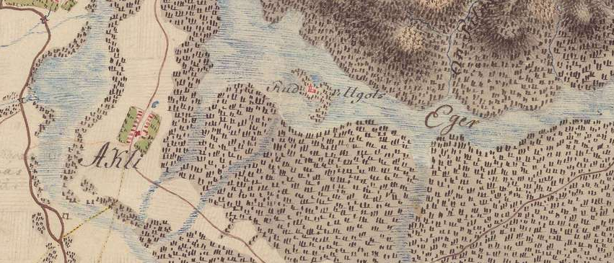
Akli ’település Ugocsa vm. D-i részén’ 1323 (AOklt. 7: 101, F. 8/2: 423, 8/5: 140, ComMarmUg. 187), [1323] (AOklt. 7: 100): Okly, de, 1337 (F. 8/4: 29, 275, Perényi 47, Cs. 1: 431), 1396 (DocVal. 490, 491, Perényi 111, 112, ComMarmUg. 187), 1398 (Perényi 117), 1398>1498 (DL 71068), 1409 (Zs. 2/2: 7105, Perényi 157), 1414 (Károlyi 2: 14), 1426 (Szirmay 165, F. 10/6: 801), 1430 (Perényi 208), 1430/1431 (DL 70863, 70870, F. 10/7: 235), 1431 (DL 70870, F. 10/7: 322), 1433 (DL 70872, DL 70999, Perényi 213, 214), 1433/1482 (DL 70999), 1443 (DL 70892, Perényi 227), 1453 (DL 70903, Perényi 238), 1464 (DL 70924, Perényi 248, 249), 1471 (Perényi 264), 1472 (DL 70963, Perényi 265), 1474 (Perényi 270), 1475 (Z. 11: 165, DL 70975, 70976, Perényi 271, 272), 1476 (DL 70979, Perényi 273), 1478 (Perényi 277), 1478/1496 (DL 71061), 1482 (Perényi 288), 1492/1505 (Perényi 309), 1495 (DL 71058, Perényi 324, 325), 1495/1499 (DL 71076), 1496 (DL 71060, Perényi 325), 1498 (DL 71068, 71072, Perényi 329, 332), 1499 (DL 71074, Perényi 334), 1499/1505 (DL 71099), 1525 (DL 71193, Perényi 424), XVI. közepe (UC 100: 20), 1570 (UC 76: 18a), 1686 (UC 42: 27), [XVII. vége] (UC 108: 58): Akly, t., poss., de, 1441 (Perényi 226), 1450 (Perényi 230): Achyna, 1465 (C. Tóth 2006: 50, Perényi 251, DL 70928 [itt Akly]), 1492 (DL 71039, Perényi 309), 1498 (DL 71072, Perényi 332, 333), 1499 (DL 71074, Perényi 335), 1682 (UC 69: 96a), 1691 (UC 11: 49f), 1692 (UC 11: 49h), [XVII. második fele] (UC 108: 51), [XVII. vége] (UC 108: 58), 1704 (UC 64: 17), 1706/1767 (UC 88: 115): Akli, 1498 (DL 71070, Perényi 332): Akle, 1564 (ComMarmUg. 187): Aklÿ, 1598 (Dávid 504): Aklj, 1680 (UC 11: 49d): Akl, [XVII. vége] (UC 38: 68): Aklyi. Későbbi említése: 1773 (Lex. 283, ComMarmUg. 187), 1865 (K13, P. 15, 45, 46, 49, 57, 58), 1889 (Gönczy): Akli, 1839 (Fényes 4: 419): Ákli, 1865 (P. 15): Mindeg Akli név alatt vólt ösmeretes, ambár a’ ruthenek Akliü néven nevezték | Szl. 2003 (T36): Оклі. Mai népnyelvi alakja: 2005: Akli ~ Öregakli (Kocán 2005: 188).
4. ábra. Akli (Forrás: EKFT.)

Slide 7
Források
Ómagyar kor
Középmagyar kor
Újmagyar kor

Slide 8
1. Ómagyar kor
1.1. Történeti földrajzok és helynévszótárak
2.2. Megyei monográfiák
2.3. Történeti helységnévtárak
2.4. Egyéb speciális munkák

Slide 9
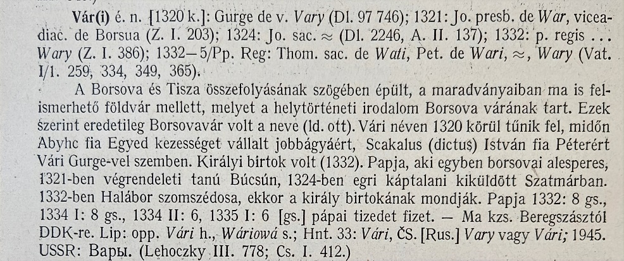
1.1. Történeti földrajzok és helynévszótárak
5. ábra. Vár(i), Bereg megye (Forrás: Gy. 1: 550)
6. ábra. Jenő, Fejér megye (Forrás: Gy. 2: 389)

Slide 10
1.1. Történeti földrajzok és helynévszótárak
7. ábra. Vár(i), Bereg megye (Forrás: KMHsz. 1: 294)

Slide 11
1.1. Történeti földrajzok és helynévszótárak
8. ábra. Vári, Bereg megye (Forrás: Cs. 1: 412)
9. ábra. Úrhida, Fejér megye (Forrás: Cs. 3: 355)

Slide 12
1.1. Történeti földrajzok és helynévszótárak
10. ábra. Batár, Ugocsa megye
(Forrás: Cs. 1: 355)
11. ábra. Csedreg, Ugocsa megye
(Forrás: Cs. 1: 355)

Slide 13
1.2. Megyei monográfiák
12. ábra. Csepe, Ugocsa megye (Forrás: Sz. 311)
13. ábra. Akli, Ugocsa megye (Forrás: Sz. 308)

Slide 14
1.2. Megyei monográfiák
14. ábra. Magasmart, Szatmár megye
(Forrás: Németh 2008: 286)
15. ábra. Inám, Hont megye (Forrás: Bakács 1971: 128)

Slide 15
1.2. Megyei monográfiák
16. ábra. Begé(c)s, Bihar megye (Forrás: J. 208)
17. ábra. Begé(c)s, Bihar megye
(Forrás: Rácz A. 2007/2022: 46)

Slide 16
1.2. Megyei monográfiák
19. ábra. Rákos, Bereg megye
(Forrás: Sebestyén 2020: 362–363)
18. ábra. Rákos, Bereg megye (Forrás: Lehoczky 3/2: 673)

Slide 17
1.2. Megyei monográfiák
x. ábra. Jenő, Fejér megye
(Forrás: Károly 4: XXVI)
20. ábra. Széleslonka, Máramaros megye
(Forrás: Bélay 1943: 195)
21. ábra. Jenő Kajmáti, Fejér megye
(Forrás: Károly 4: 266)

Slide 18
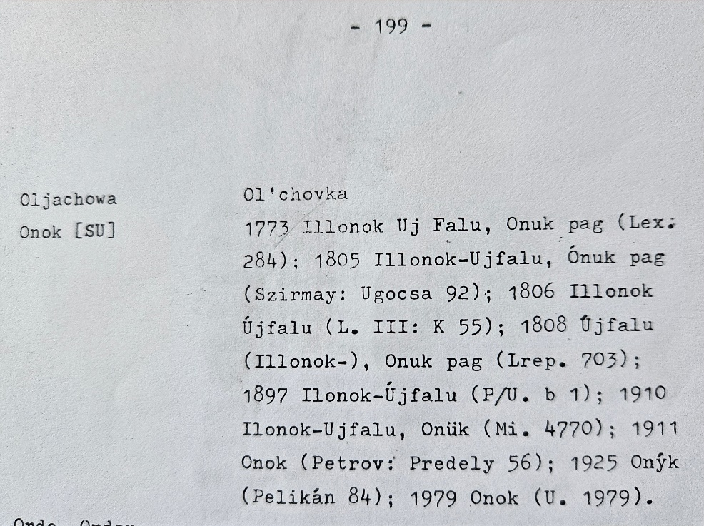
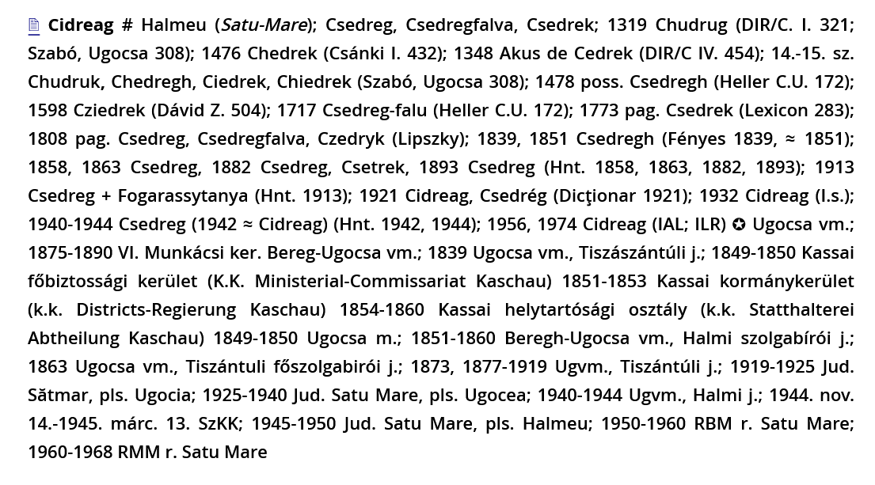
1.3. Történeti helységnévtárak
22. ábra. Ilonokújfalu, Ugocsa megye
(Forrás: ComMarmUg. 199)
23. ábra. Csedreg, Ugocsa megye
(Forrás: EH.)

Slide 19
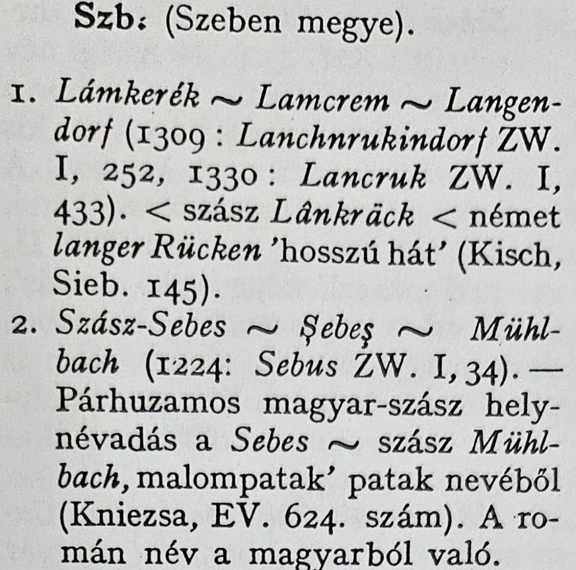
1.4. Egyéb speciális munkák
25. ábra. Nevetlenfalu, Ugocsa megye
(Forrás: Kázmér 1970: 140)
24. ábra. Lámkerék, Szeben megye
(Forrás: Kniezsa 1943–1944/2001: 159)

Slide 20
2. Középmagyar kor
2.1. Térképek
2.2. Adóösszeírások és országleírások

Slide 21
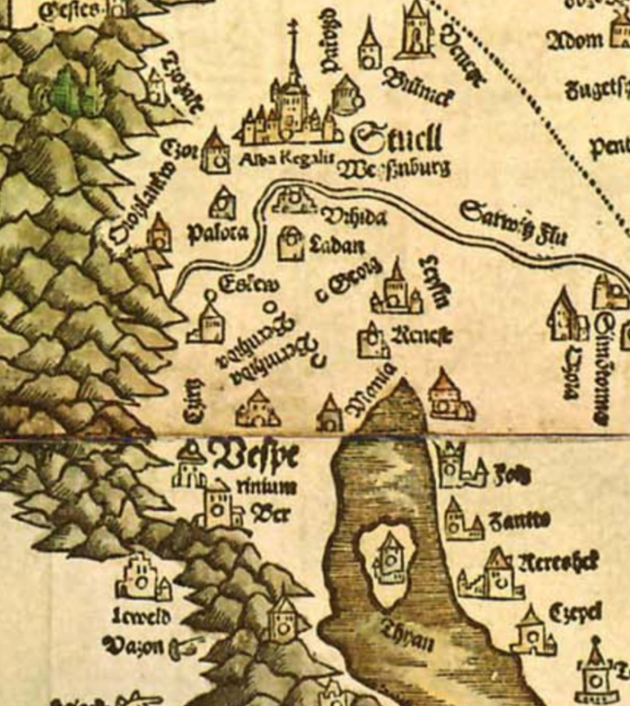
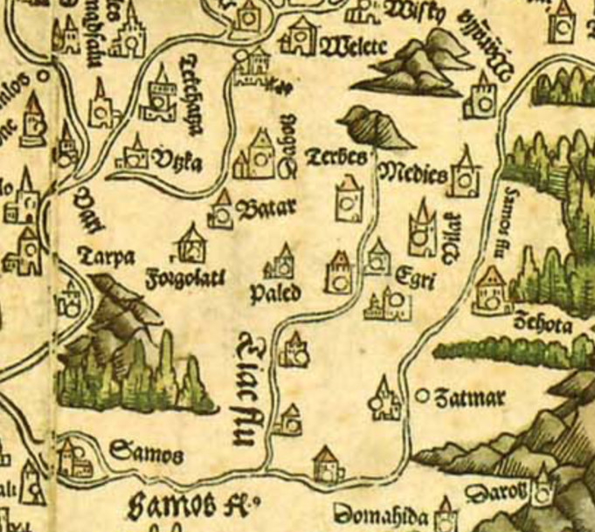
2.1. Térképek
26. ábra. Lázár-térkép ~ Tabula Hungariae
(Forrás: T1 1528)

Slide 22
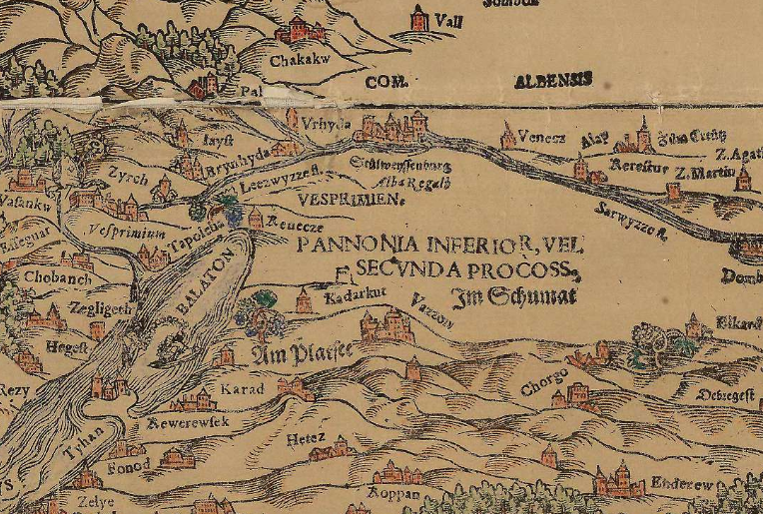
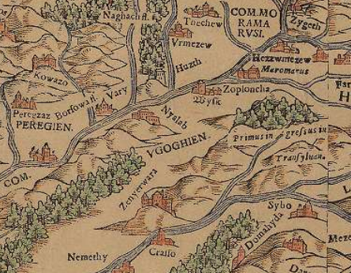
2.1. Térképek
27. ábra. Magyar Királyság térképe ~ Hungariae Descriptio
(Forrás: T2 1556)

Slide 23
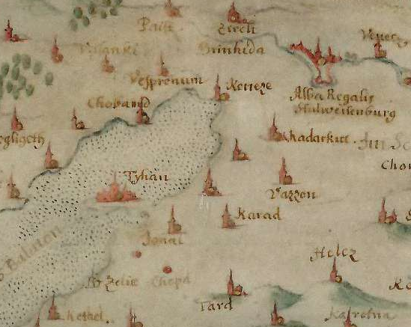
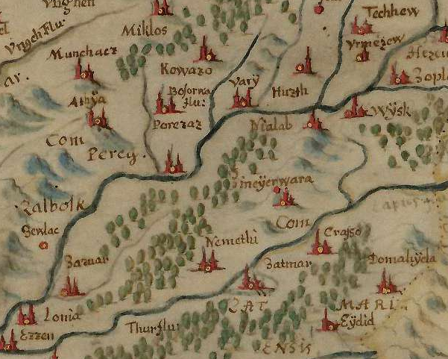
2.1. Térképek
28. ábra. Magyarország-térkép
(Forrás: T3 1664)

Slide 24
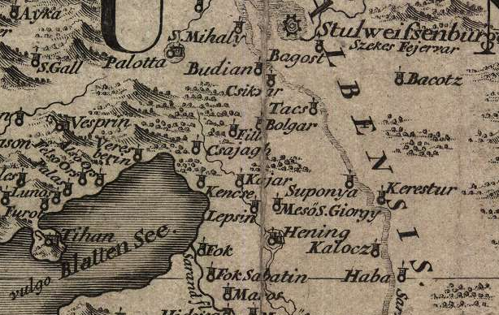
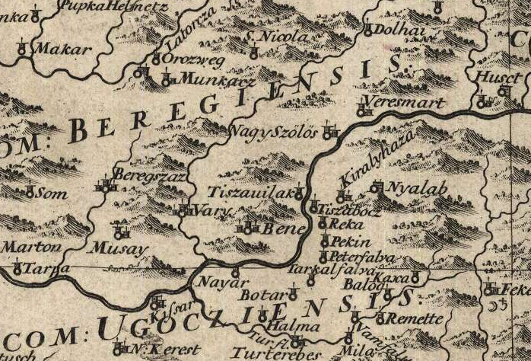
2.1. Térképek
29. ábra. Müller-térkép, Augustissimo Romanor...
(Forrás: T4 1709)

Slide 25
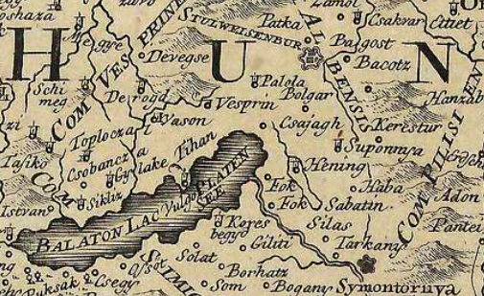
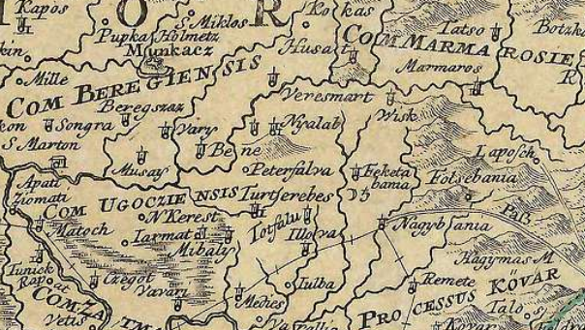
2.1. Térképek
30. ábra. Müller-térkép, Regni Hungariae (Forrás: T5 1718)

Slide 26
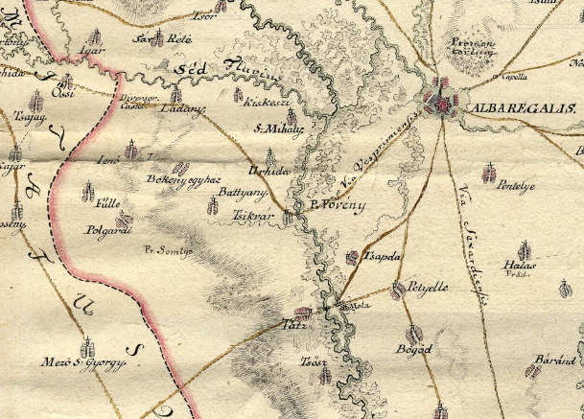
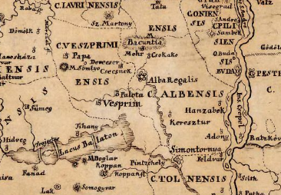
2.1. Térképek
31. ábra. Magyarország térképe ~ Tabula Nova...
(Forrás: T6 1753)
32. ábra. Fejér megye
(Forrás: T7 1742)

Slide 27
2.2. Adóösszeírások és országleírások
33. ábra. Fejér megyei települések 1543. évi adatai
(Forrás: Maksay 1: 320)
34. ábra. Kökényesd 1549? évi adatai, Ugocsa megye
(Forrás: Maksay 2: 831, 833)

Slide 28
2.2. Adóösszeírások és országleírások
35. ábra. Kaszony, Vári, Bereg megye
(Forrás: N. Kiss 1960: 175)

Slide 29
2.2. Adóösszeírások és országleírások
36. ábra. Füle, Polgárdi, Fejér megye
(Forrás: Bél 4: 127)
37. ábra. Füle, Polgárdi, Fejér megye
(Forrás: Bél 1977: 113–114)

Slide 30
3. Újmagyar kor
3.1. Térképek
3.2. Helységnévtárak
3.3. Országleírások
3.4. Egyéb munkák

Slide 31
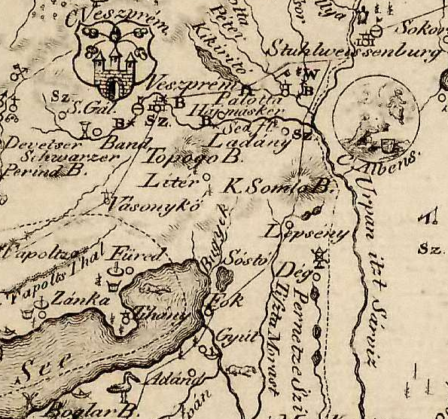
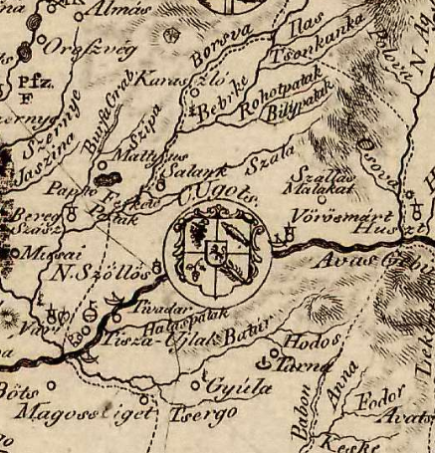
3.1. Térképek
38. ábra. Magyarország ~ Novissima Regni...
(Forrás: T8 1791)

Slide 32
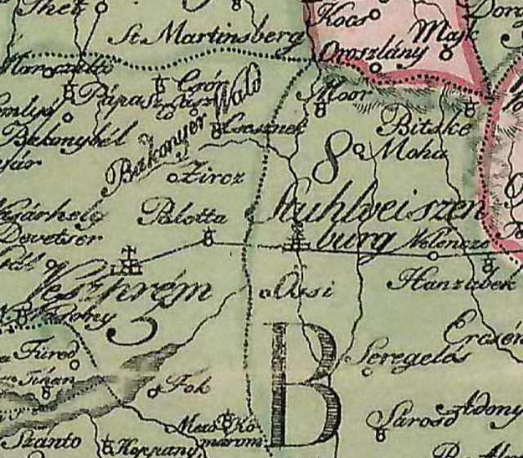
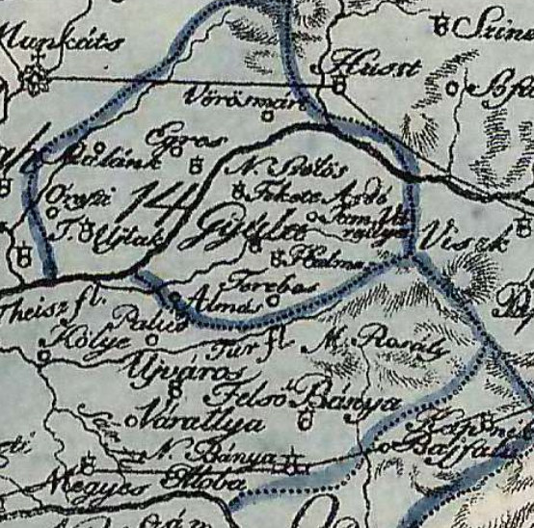
3.1. Térképek
39. ábra. Magyar Királyság térképe
(Forrás: T9 1800 k.)

Slide 33
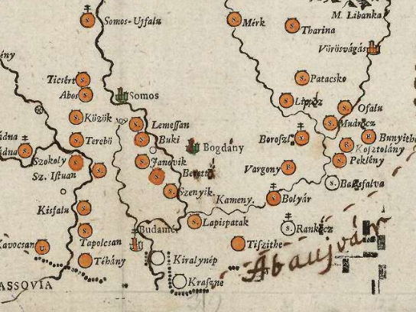
3.1. Térképek
40. ábra. Sáros vármegye (Forrás: T10 1793)

Slide 34
3.1. Térképek
41. ábra. Fejér megye (Forrás: Görög 1802–1811)
42. ábra. Ugocsa megye (Forrás: Görög 1802–1811)

Slide 35
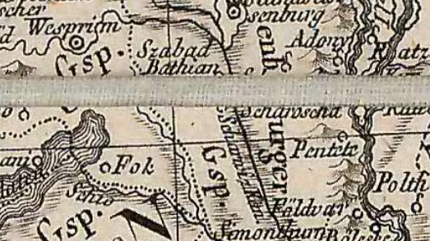
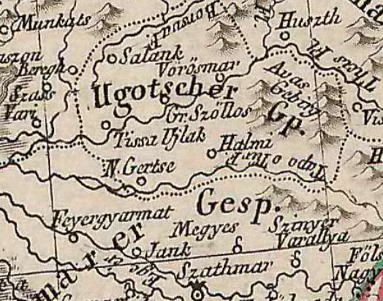
3.1. Térképek
43. ábra. Monarchia általános térképe (Forrás: T11 1795)

Slide 36
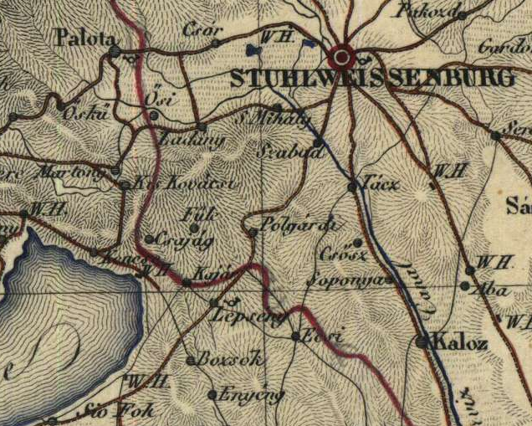
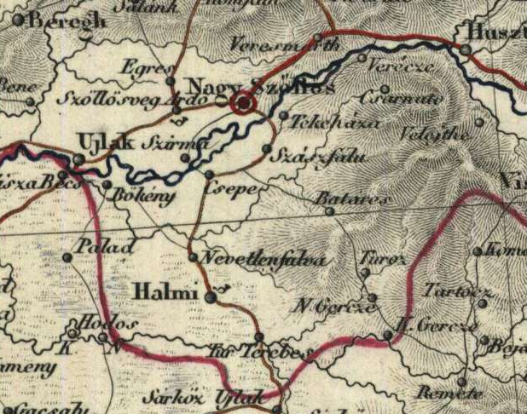
3.1. Térképek
44. ábra. Osztrák Császárság és a környező területek
(Forrás: T12 1822)

Slide 37
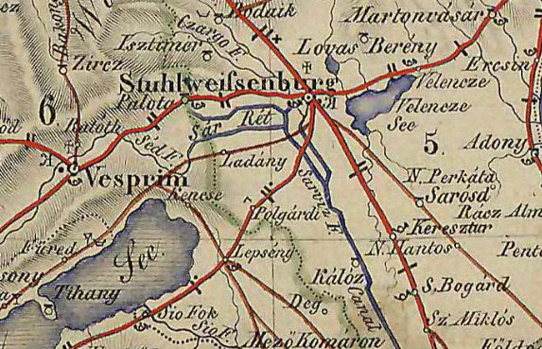
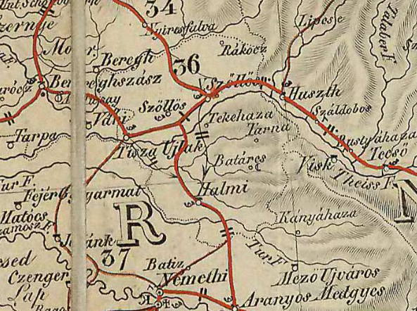
3.1. Térképek
45. ábra. Osztrák Monarchia általános térképe
(Forrás: T13 1844)

Slide 38
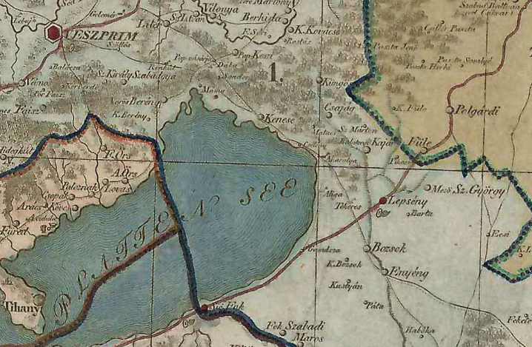
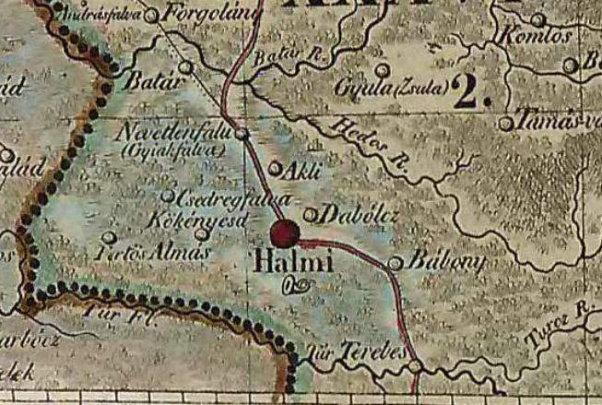
3.1. Térképek
46. ábra. Lip., Mappa (1808)

Slide 39
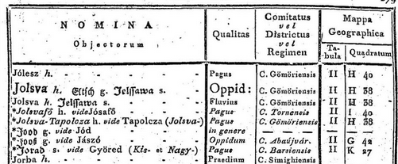
3.1. Térképek
47. ábra. Lip., Rep. (1808)

Slide 40
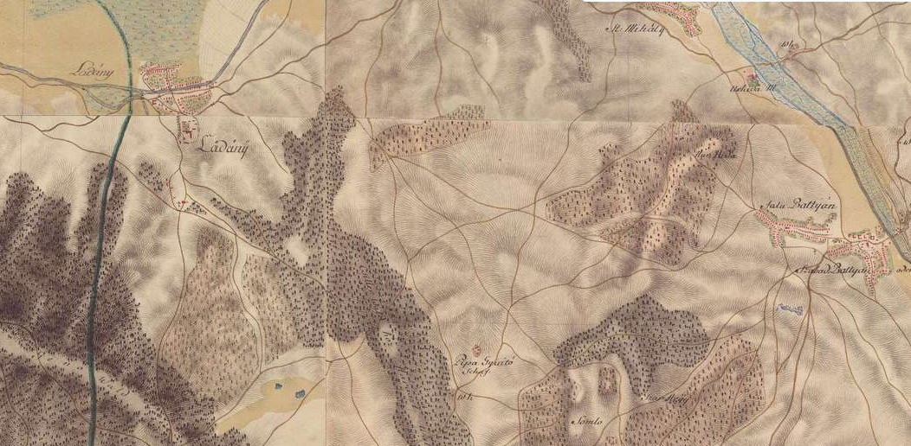
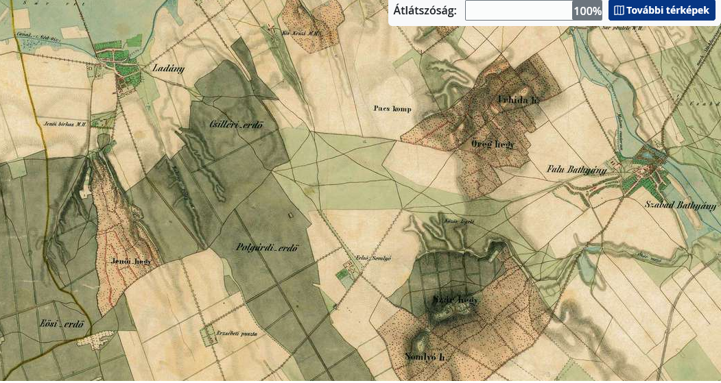
3.1. Térképek
48. ábra. EKFT. (1782–1785)
49. ábra. MKFT. (1819–1869)

Slide 41
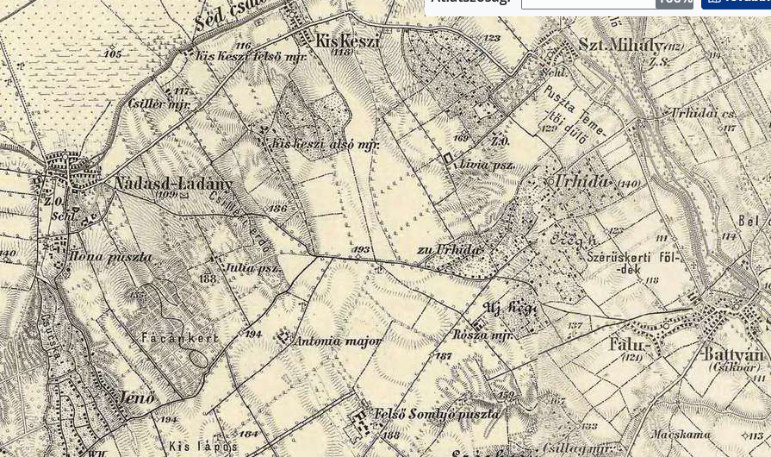
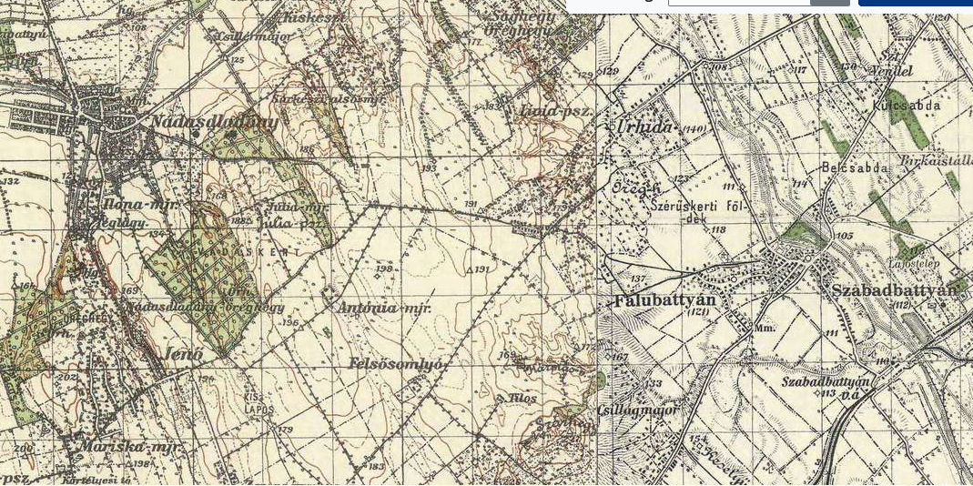
3.1. Térképek
50. ábra. HKFT. (1869–1887)
51. ábra. MKF. (1941)

Slide 42
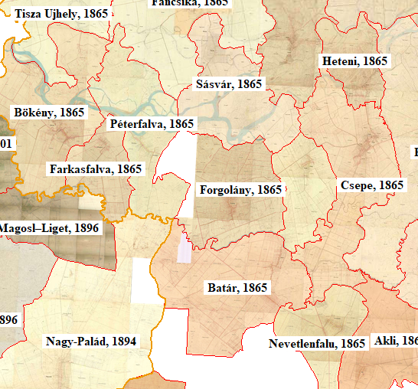
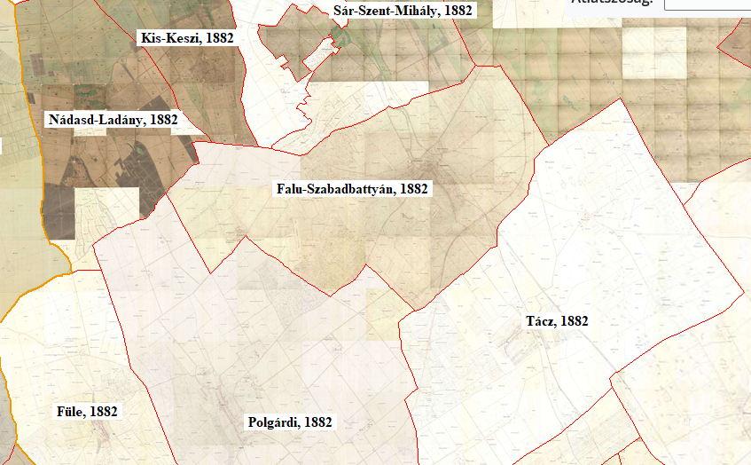
3.1. Térképek
52. ábra. Kat. (19. sz. második fele)

Slide 43
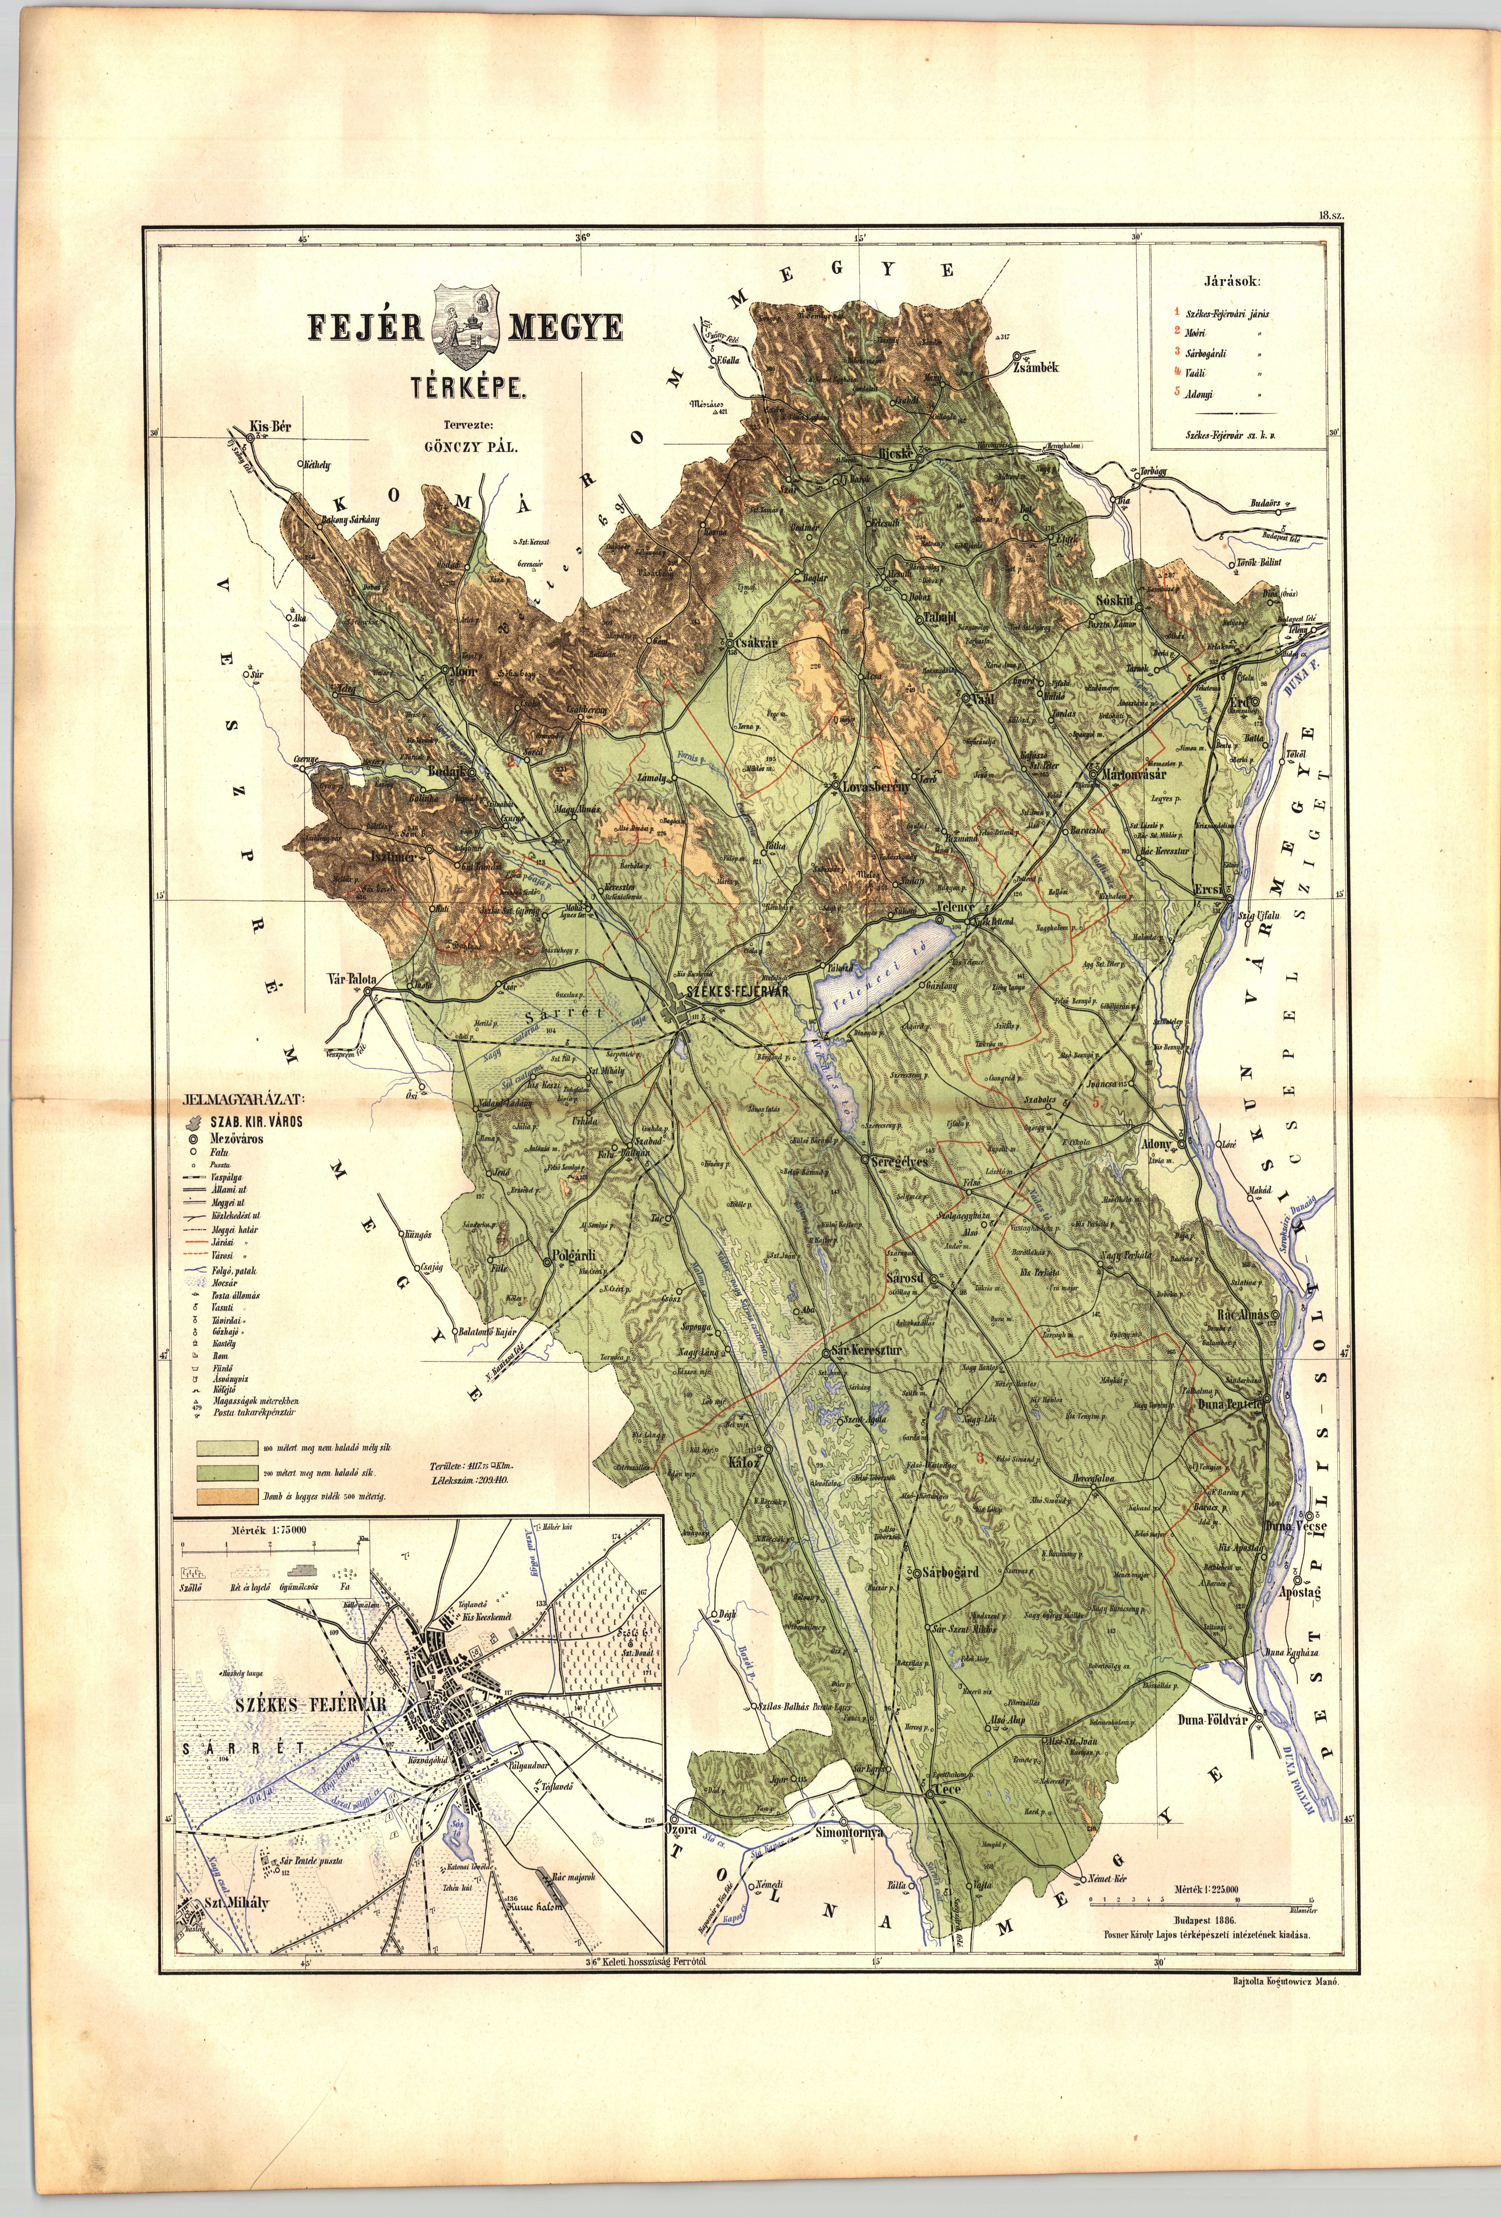
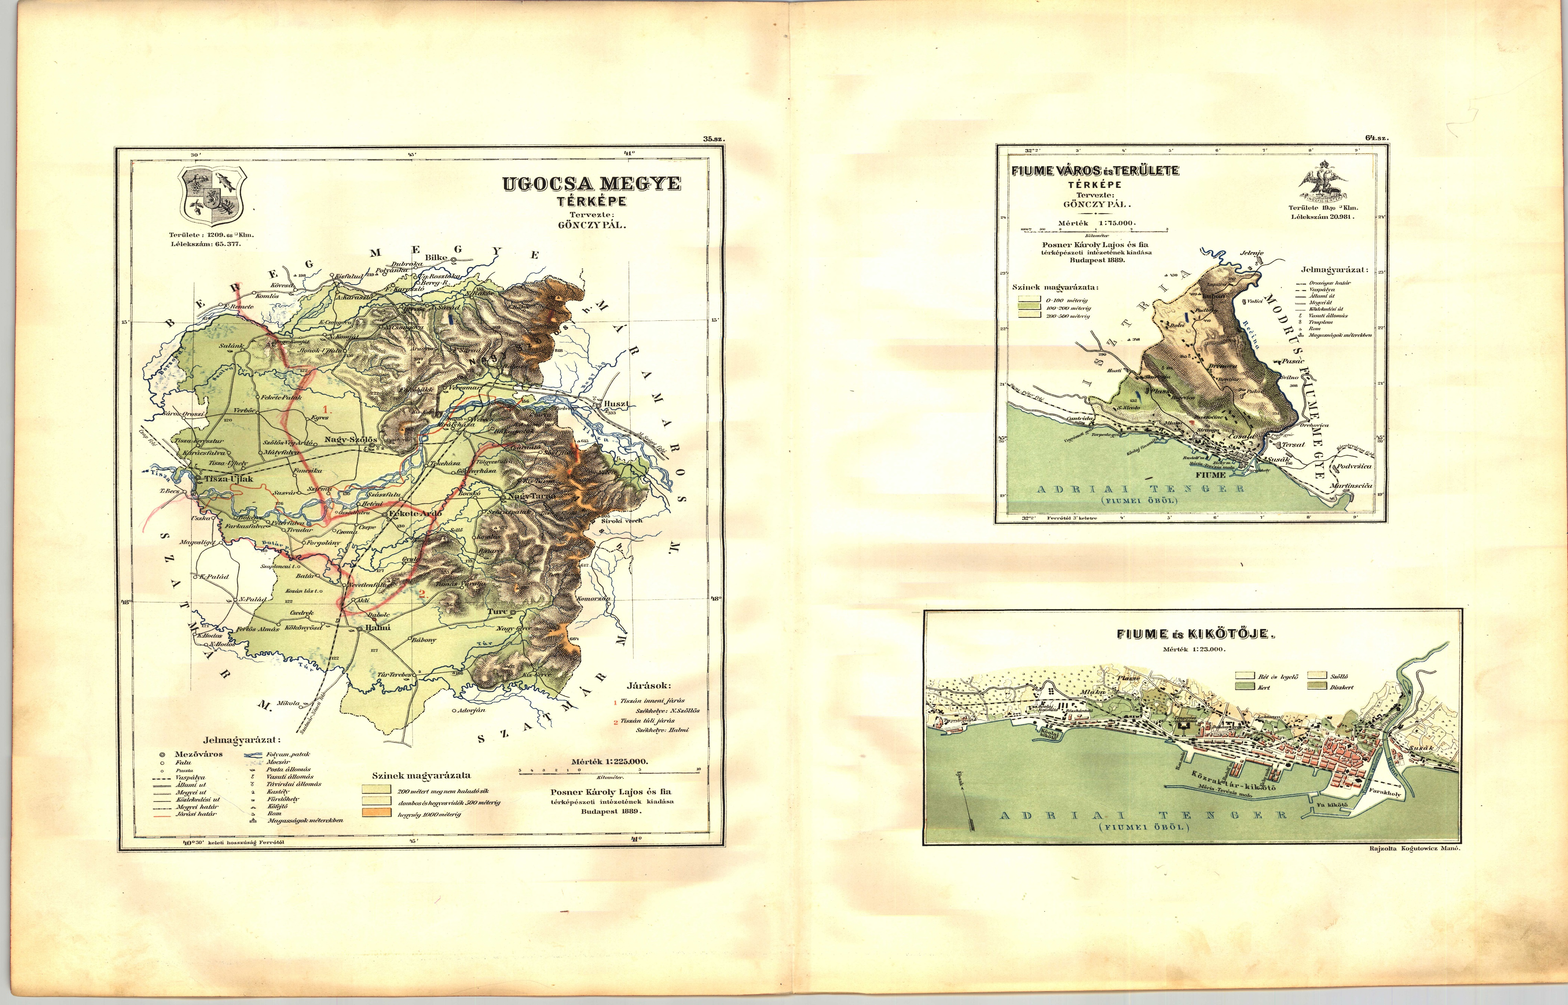
3.1. Térképek
53. ábra. Fejér megye (Forrás: Gönczy 1886)
54. ábra. Ugocsa megye (Forrás: Gönczy 1886)

Slide 44
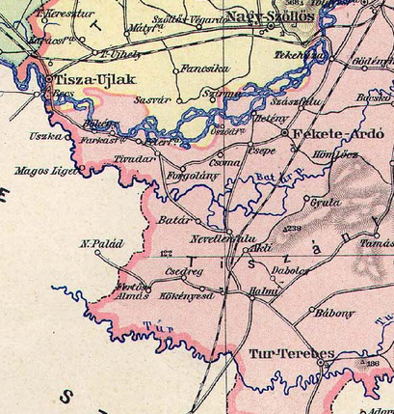
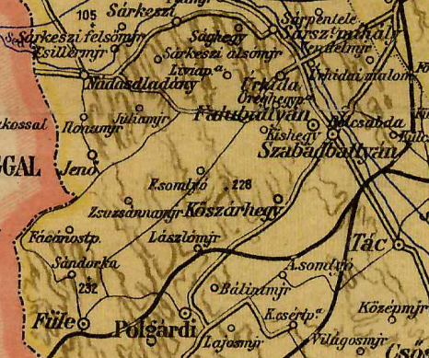
3.1. Térképek
55. ábra. Fejér megye (Forrás: Czakó 1943)
56. ábra. Ugocsa megye (Forrás: Czakó 1904?)

Slide 45
3.2. Helységnévtárak
57. ábra. Jenő, Fejér megye (Forrás: Lex. 9)

Slide 46
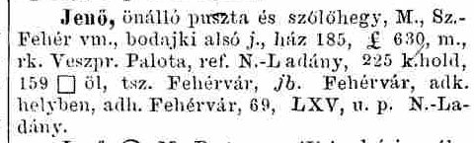
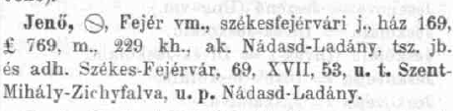
3.2. Helységnévtárak
60. ábra. Jenő, Fejér megye
(Forrás: Hnt. 1893: 204)
58. ábra. Jenő, Fejér megye
(Forrás: Hnt. 1873: 546)
59. ábra. Jenő, Fejér megye
(Forrás: Hnt. 1892: 1211)
61. ábra. Jenő, Fejér megye
(Forrás: Hnt. 1900: 351)

Slide 47
3.2. Helységnévtárak
62. ábra. Jenő, Fejér megye
(Forrás: Hnt. 1907: 447)
63. ábra. Jenő, Fejér megye
(Forrás: Hnt. 1913: 703)

Slide 48
3.2. Helységnévtárak
64. ábra. Jenő, Fejér megye
(Forrás: MTHt. 1987: 32)
65. ábra. Úrhida, Fejér megye
(Forrás: MTHt. 1987: 40)

Slide 49
3.2. Helységnévtárak
66. ábra. Jenő, Fejér megye (Forrás: MTSHt. 13: 72)

Slide 50
3.2. Helységnévtárak
67. ábra. Alsódörgicse, Döbrönte, Veszprém megye
(Forrás: MTSHt. 13: 33, 87)
68. ábra. Érpatak, Szabolcs-Szatmár-Bereg megye
(Forrás: MTSHt. 16: 109–110)

Slide 51
3.2. Helységnévtárak
69. ábra. Fejér megye 1944. évi közigazgatási beosztása
(Forrás: MTSHt. 13: 172)
70. ábra. Fejér megye 1995. évi közigazgatási beosztása
(Forrás: MTSHt. 13: 178)

Slide 52
3.3. Országleírások
71. ábra. Jenő, Fejér megye (Forrás: Vályi 2: 250)

Slide 53
3.3. Országleírások
73. ábra. Ugocsa megye
(Forrás: NL. 419)
72. ábra. Fejér megye
(Forrás: NL. 22, 24)

Slide 54
3.3. Országleírások
74. ábra. Jenő, Fejér megye (Forrás: Fényes 1: 85)
75. ábra. Jenő, Fejér megye (Forrás: Fényes 1851)

Slide 55
3.4. Egyéb munkák
76. ábra. Jenő, Fejér megye (Forrás: CzF. 3/1: 257)

Slide 56
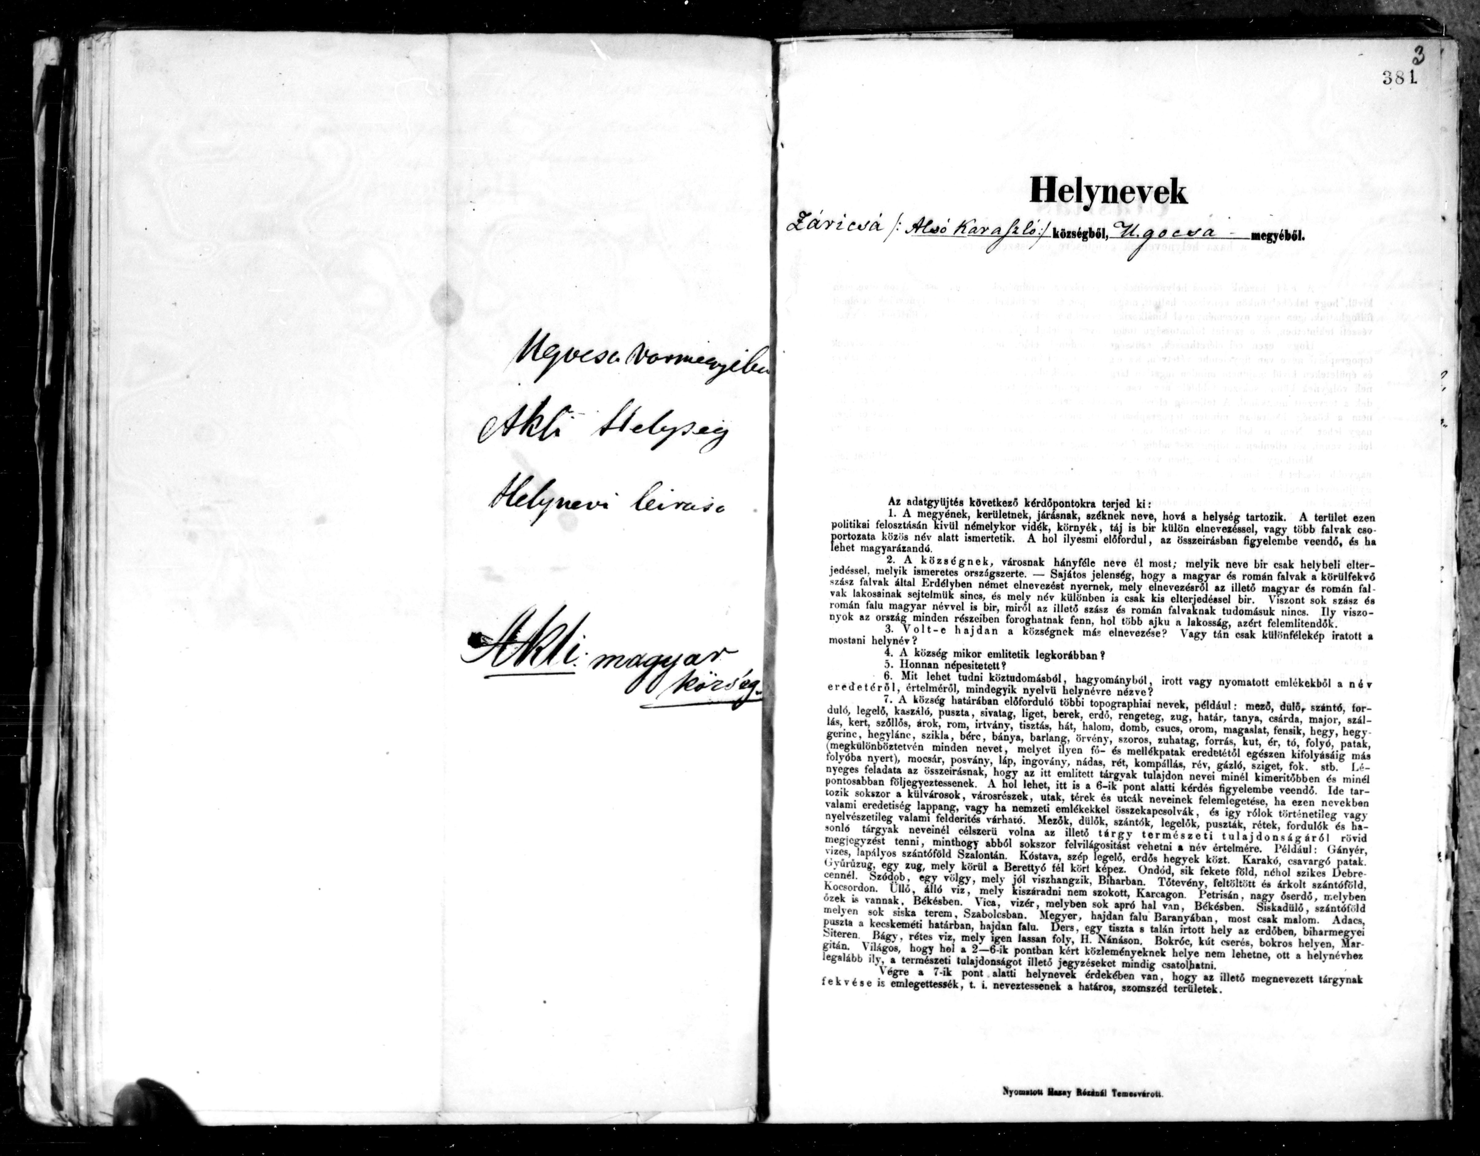
3.4. Egyéb munkák
77. ábra. Utasítás, Ugocsa megye (Forrás: Pesty kézirat 381a)

Slide 57
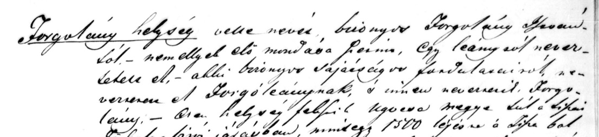
3.4. Egyéb munkák
Forgolány helység vette nevét bizonyos Forgolány Istvántól – nemellyek elő mondása szerint egy leánytól neveztette(!) el Forgó leánynak, ’s innen neveztetik Forgolány.
78. ábra. Forgolány, Ugocsa megye (Forrás: Mizser 1999: 27)
Forgolány helység vette nevét bizonyos Forgolány Istvántól. – nemellyek elö mondása szerint, egy leánytól neveztetett el, – akki bizonyos sajátságos fordulatairól neveztetett el Forgó leánynak, ’s innen neveztetik, Forgolány, –
79. ábra. Forgolány, Ugocsa megye
(Forrás: Pesty kézirat 398a)

Slide 58
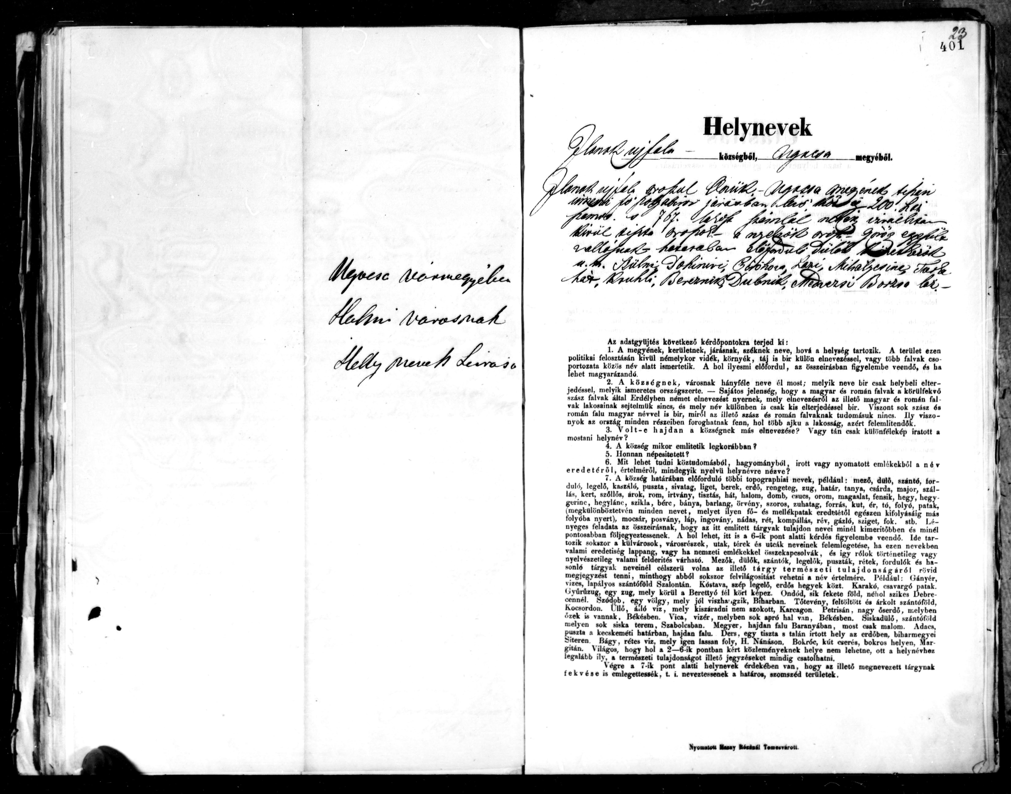
3.4. Egyéb munkák
Ilonok ujfalu oroszul Elanük,
80. ábra. Ilonokújfalu, Ugocsa megye
(Forrás: Mizser 1999: 29)
Ilonok ujfalu oroszul Onük,
81. ábra. Ilonokújfalu, Ugocsa megye
(Forrás: Pesty kézirat 401a)

Slide 59
3.4. Egyéb munkák
82. ábra. Jenő, Fejér megye (Forrás: Helynévgyűjt. 1974)

Slide 60
4. Összegzés
Jenő 2023: Jenő, -be, Jenei | Jenei bicskások (ÉGy.), 1995: Jenő (MTSHt. 13: 178), 1974: Jenő (Helynévgyűjt.), 20. sz. m. fele: Jenő (T2), 1944: Jenö (MTSHt. 13: 172), 1941: Jenő (MKF.), 1937: Jenő (T1), 1923: Jenő (Czakó), 1913: Jenő (Hnt. 703), 1907: Jenő (Hnt. 447), 1903: Jenő (MTSHt. 13: 72), 1901: Jenő (Károly 4: 26, 259), 1900: Jenő (Hnt. 351), 1892: Jenő (Hnt. 176, 1211), 1886: Jenő (Gönczy), 1882: Jenő (HKFT.), 1873: Jenő (Hnt. 546), 1865: Jenő (CzF. 3/1: 257), [1864]: Jenő (Pesty kézirat 119a, Párniczky 1977: 224), [1864]: Jenő szőllőhegy (Pesty kézirat 119a, Párniczky 1977: 224 [itt tévesen Jenő szőlőhegy áll]), [1864]: Jenő puszta (Pesty kézirat 119a, Párniczky 1977: 224), 1863: Jenő (MTSHt. 13: 72), 1851: Kis-Jenő (Fényes 1851, MTSHt. 13: 72), 1847: Jenöi-hegy (MKFT.), 1828: Jéno᷁ (NL.), 1808: Puszta Jen[ő] (Lip., Mappa), 1808: Jeno᷁ h. (Lip., Rep.), 1802–1811: Jenő P[uszta]. (Görög), 1799: Jéno᷁ (Vályi 2: 250), 1789: Jenő (MTHt. 32), 1785: Jenő (MTHt. 32), 1696: Jönnö (MTSHt. 13: 72), 1543: Jenyew (Maksay 1: 320), 1535: Jenev (MTSHt. 13: 72), 1429, 1437: Jenew (Cs. 3: 333, MTSHt. 13: 72), 1263: Jenev (MTSHt. 13: 72), 1263: Yenev, v. (Gy. 2: 389, MTSHt. 13: 72 [itt tévesen 1257. kelettel]), 1257: Ijenev (MTSHt. 13: 72), 1257: Jyeneu, t., v. (Gy. 2: 389, MTSHt. 13: 72).

Slide 61
Köszönöm a figyelmet!

